Slide 1

Берілген мақалдардың мәнін түсіндіріңіз.
1.Таңғы асты тастама,
Кешкі асқа қарама.
2.Таңғы асты өзің же,
Түскі асты досыңмен бөліс,
Кешкі асты жауыңа бер.

Slide 2
Сабақтың тақырыбы: Кешкі асқа қарама
Оқу мақсаттары:
- Мәтін құрылымын (кіріспе бөлім, жалпы мәлімет беру, детальді мәлімет беру) сақтай отырып, графиктік мәтін (шартты белгі, сызба, сурет) түрінде берілген процесті сипаттап жазу
- Шылау түрлерін ажырата білу, орынды қолдану.
Бағалау критерийлері:
Суреттерді пайдаланып, жинақы мәтін жазады;
Өз көзқарасын білдіреді;
Мәтіннен өзіне әсер еткен ақпаратты анықтап, себебін түсіндіреді;
Маманға хат жазады, сұрақ қояды;
Мәтіннен шылау түрлерін анықтайды.

Slide 3
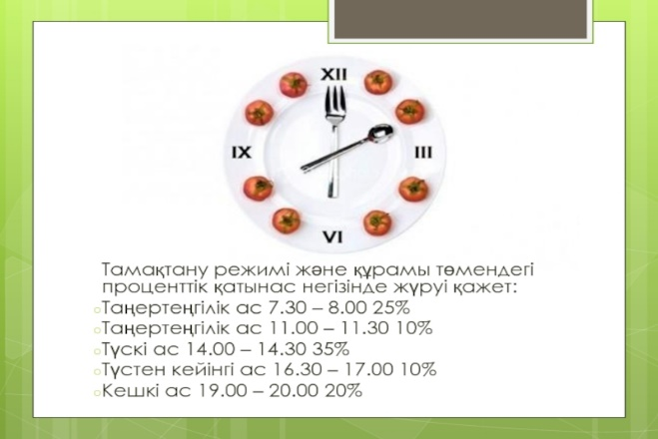
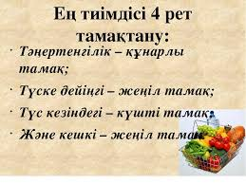
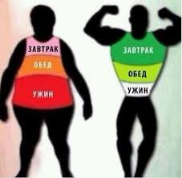
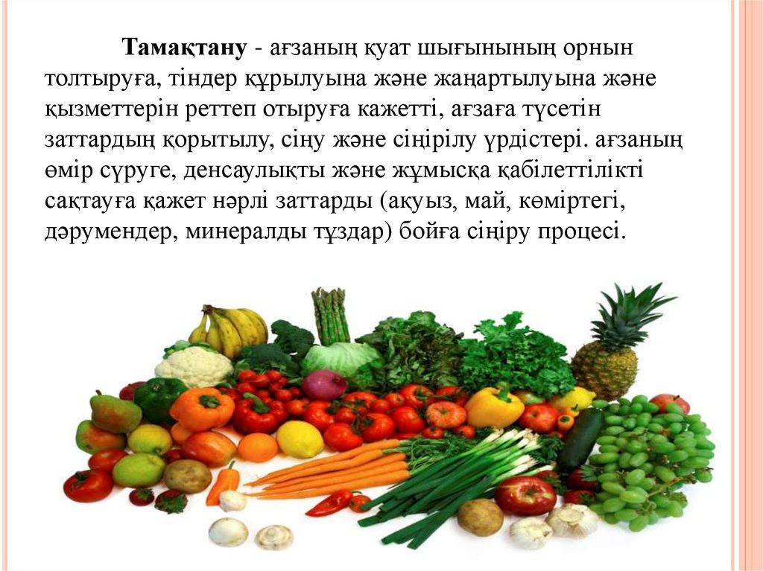
1-тапсырма. Сурет түрінде берілген ақпаратты негізге алып, құрылымын сақтай отырып жинақы мәтін жазыңыз.
Дескриптор:
1.Сурет түрінде берілген ақпаратты негізге алып жинақы мәтін жазады;
2.Мәтін құрылымын сақтайды;
3.Өзіндік тұжырым жасайды;
4.60-70 сөз көлемінде сауатты жазады.

Slide 4
Болжамды жауап:
Дұрыс тамақтану – саулық кепілі. Қазақ халқы «Таңғы асты тастама, кешкі асқа қарама» - деп тегін айтпаған. Ғасырлар бұрын дана бабаларымыздың айтып кеткен сөзін қазіргі диетолог – мамандар ғылыми түрде дәлелдеп, растауда. «Таңғы аста береке бар» деген дана халықтың сөзі де мамандардың «Таңертең құнарлы тамақтану –адамның бір күнгі энергия көзі, сол күнгі көңіл-күйіне, жұмысты дұрыс атқаруына септігін тигізеді» -деген пікірімен астасады. Сонымен қатар мамандар бізге қуатты түскі астан соң, кешкі ас уақытында жеңіл тамақтануды ұсынады. Кешке жеңіл тамақтану астың тез қорытылуына, түнде дұрыс ұйықтауымызға, асқорыту мүшелерінің саулығын сақтауға септігін тигізеді, түрлі аурулардың алдын алады. Денсаулығымызды, сымбатымызды сақтау үшін дұрыс пайдалы тамақтану жолын ұстану керек.

Slide 5
2-тапсырма.
Берілген мәтінді мұқият оқыңыз. Мәтіннен ерекше ой салған немесе әсер еткен ақпаратты жазып, себебін түсіндіріңіз. Диетолог –маманға хат жазыңыз немесе өзіңізді толғандырған сұрақты қойыңыз. Мәтіндегі шылау түрлерін анықтаңыз.
Адамзат денсаулығын сақтаудың басты шарты – дұрыс тамақтану. Сондықтан тамақтануға ерекше көңіл бөлген жөн. Тамақ құрамының құндылығы басты назарда болғаны дұрыс. Тиімді, дұрыс тамақтану денсаулықты сақтауға, ағзаның қалыпты өсуі мен дамуына, жұмыс қабілетінің жоғарылауына ықпалын тигізеді.
Ас-адамның арқауы, ағза дене жүктемесінде ғана емес, тыныштық жағдайында да шығындайтын қуат көзі. Ас ішу біздің жасушаларымыз бен тіндерімізді жаңартуға мүмкіндік береді. Дұрыс тамақтану жүрек-қантамыр, асқазан-ішек жолдары, қант диабеті сияқты аурулардың алдын алу үшін, сыртқы орта әсеріне қарсы тұру үшін, ағзаның жұмысқа қабілеттілігін арттыру үшін, белсенді ұзақ өмір сүру үшін қажет. Салауатты тамақтану және жоғары дене белсенділігі, спорт пен шұғылдану, күйзеліс пен күресе білу, темекіден, ішімдіктен бас тарту арқылы салауатты өмір салтын ұстану арқылы аурулардың алдын алуға болады.
Сонымен қатар, кешкі 6-дан кейін тамақтанбаған дұрыс. Бұл ешкімге де жаңалық емес, алайда біз осы жайды жиі естен шығарамыз. Диетолог мамандар бұл заңды арықтаудың алтын ережесі деп атайды. Қарбалас заманда бұл ережені ұстану өте қиын. Көбіміздің басты тағамымыз кешкі ас болып табылады. Сондықтан бұл ережені ұстанамын десеңіз, сіз толыққанды таңғы ас пен түскі ас ішуіңіз керек. Кешкі сағат 6-ға дейін тамақтанып үлгермесеңіз, ұйықтағанға дейін 3-4 сағат бұрын тамақтанып үлгеріңіз. Әрине, күнделікті рационның жартысынан көп бөлігін күннің бірінші жартысында жеу керек, ал кешке жеңіл, майсыз тағамдарды таңдаңыз. Сіздің денсаулығыңыз - өз қолыңызда.

Slide 6

А)
Мәтіннен ерекше ой салған немесе әсер еткен ақпаратты жазыңыз. | Жеке түсінік беру: осы дәйексөзді (ақпаратты) жазуға не мәжбүр етті? Сізге қандай ой салды? | Диетолог-мамандарға хат немесе сізді толғандырған сұрақ.
______________________________________________________________________________________________________________________________________________________________________________________________________________________________________________________________________________________________________________________________________________________________________________________________________
Ә) Мәтіндегі шылауларды теріп жазыңыз. Шылаудың қай түріне жататынын анықтаңыз.
Дескриптор:
1.Мәтіндегі өзіне ерекше әсер еткен ақпаратты жазады;
2.Ақпаратты тадау себебін түсіндіреді;
3.Маманға хат жазады не сұрақ қояды;
4.Шылауларды теріп жазады;
5.Шылау түрін анықтайды.

Slide 7
Болжамды жауап
А)
Мәтіннен ерекше ой салған немесе әсер еткен ақпаратты жазыңыз. | Жеке түсінік беру: осы дәйексөзді (ақпаратты) жазуға не мәжбүр етті? Сізге қандай ой салды? | Диетолог-мамандарға хат немесе сізді толғандырған сұрақ.
Дұрыс тамақтану жүрек-қантамыр, асқазан-ішек жолдары, қант диабеті сияқты аурулардың алдын алу үшін, сыртқы орта әсеріне қарсы тұру үшін, ағзаның жұмысқа қабілеттілігін арттыру үшін, белсенді ұзақ өмір сүру үшін қажет. | Осы сөйлемді оқи отырып, біз тамақтанудың тиімді жолдарын сақтамау арқылы өз денсаулығымызды өзіміз жоғалтатынымызды түсіндім. | Адамдардың жас ерекшелігіне қарай тамақтану рационын әлеуметтік желіде қолжетімді ұсынударыңызды сұраймын.
Ә)
Мен – жалғаулық шылау, арқылы –септеулік шылау ............

Slide 8
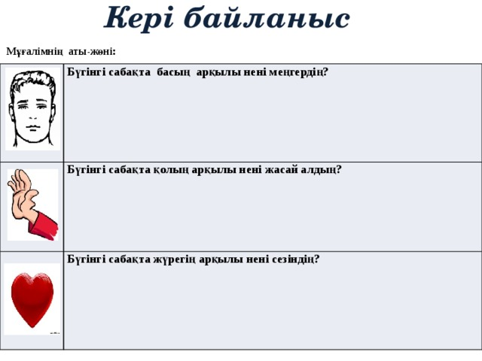
Кері байланыс

